Slide 1
de woordkaarten van cursus 1 module 6

Slide 2
dag 1

Slide 3
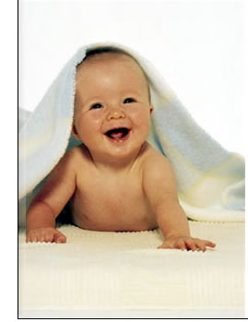
de baby

Slide 4
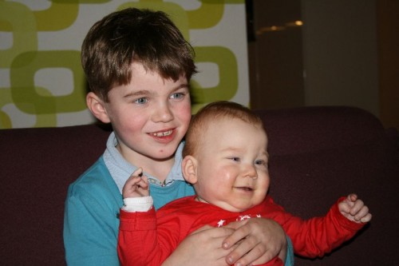
de broer

Slide 5
het broertje

Slide 6
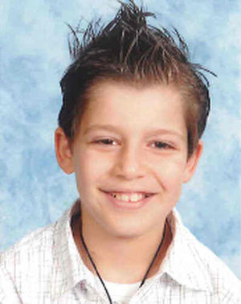
de jongen

Slide 7
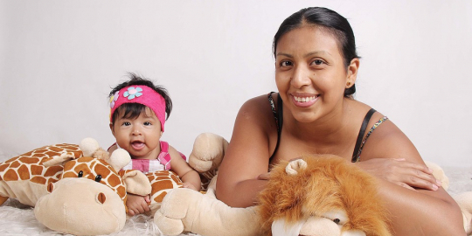
(de) mama

Slide 8
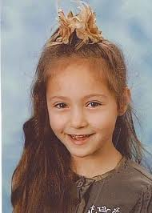
het meisje

Slide 9
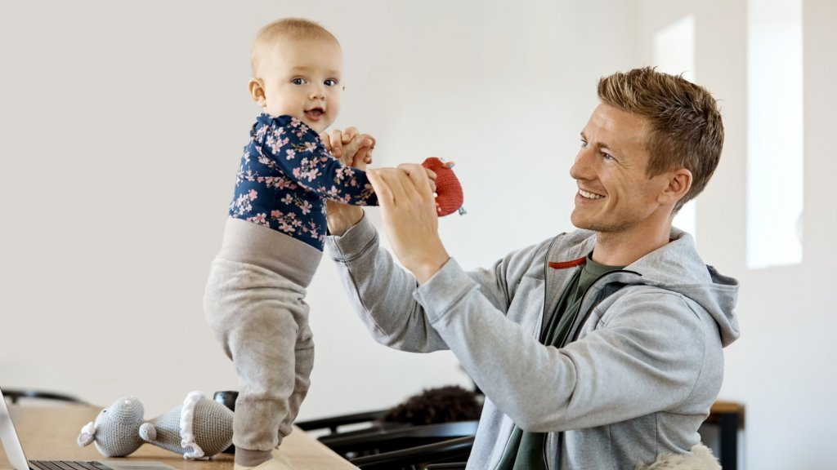
(de) papa

Slide 10
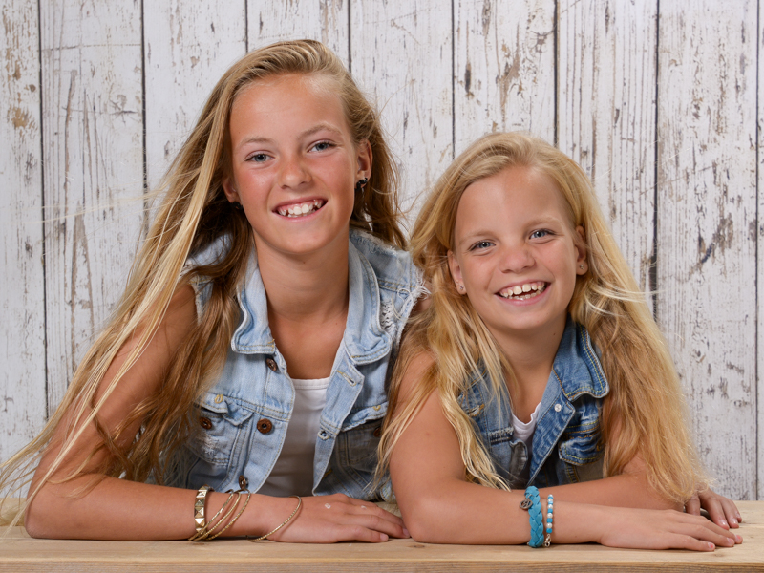
de zus

Slide 11
het zusje

Slide 12
het midden

Slide 13
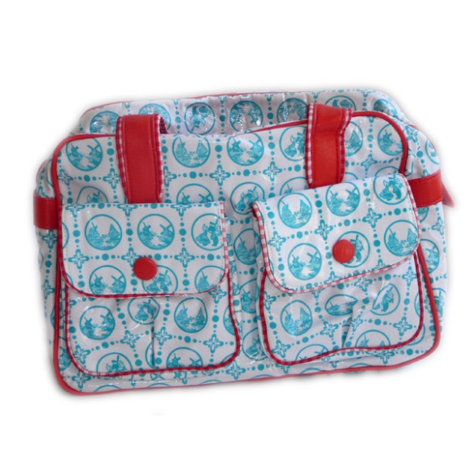
de tas

Slide 14
de deur

Slide 15
lachen

Slide 16
roepen

Slide 17
blij

Slide 18
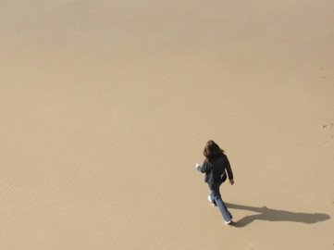
alleen

Slide 19
naast (elkaar)

Slide 20
het woord van de dag 1: de baby

Slide 21
Het verhaal van dag 1 klik op

Slide 22
de verhaalplaten van dag 1

Slide 23
de verhaalplaten van dag 1

Slide 24
de verhaalplaten van dag 1

Slide 25
de verhaalplaten van dag 1

Slide 26
de verhaalplaten van dag 1

Slide 27
dag 2

Slide 28
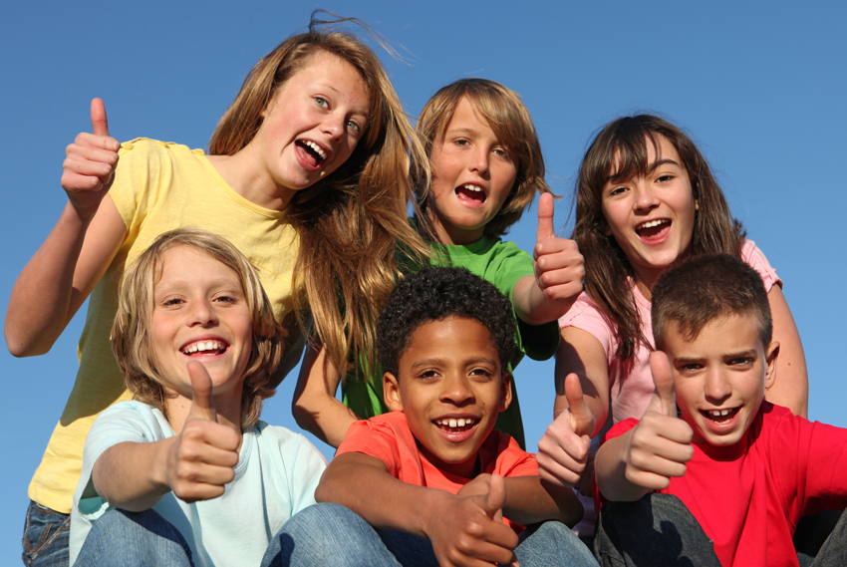
de kinderen

Slide 29
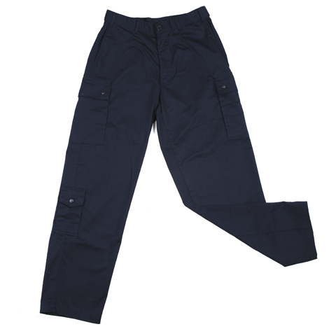
de broek

Slide 30
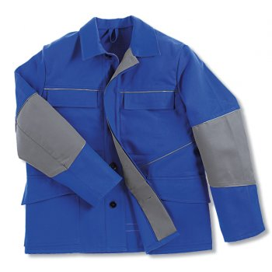
de jas

Slide 31
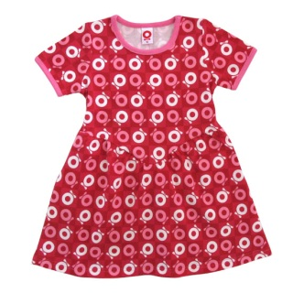
de jurk

Slide 32
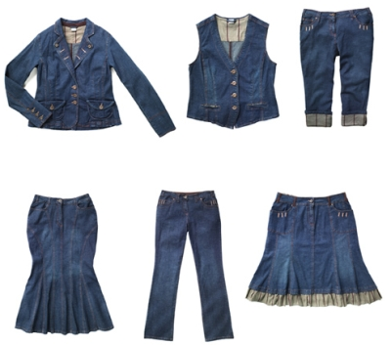
de kleren / de kleding

Slide 33
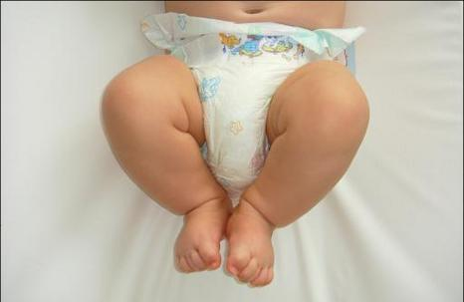
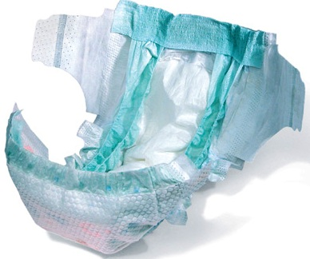
de luier

Slide 34
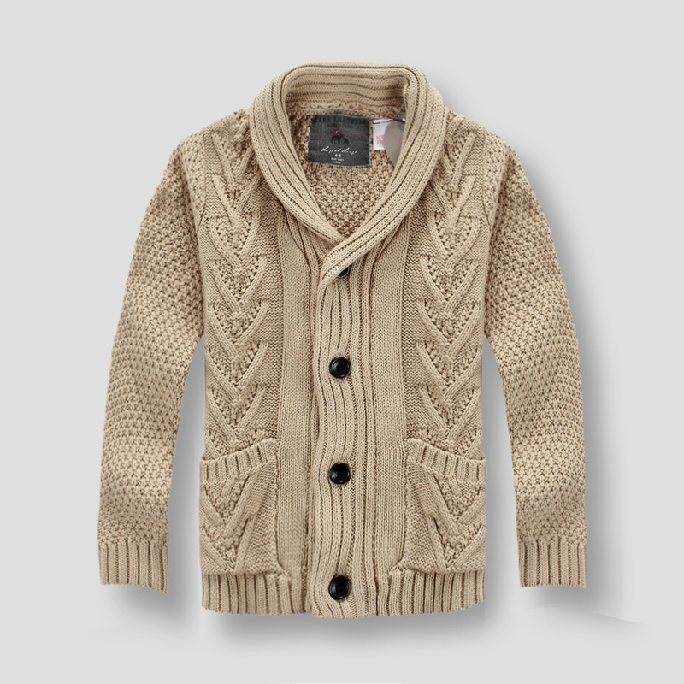
het vest

Slide 35
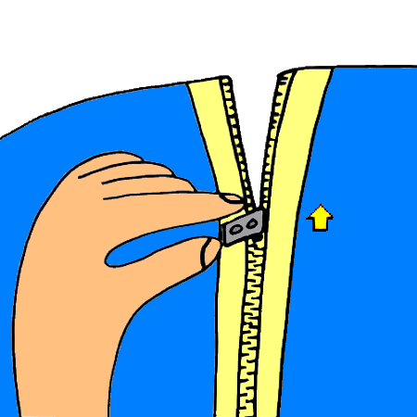
dichtdoen

Slide 36
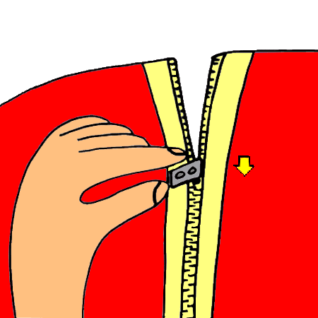
opendoen

Slide 37
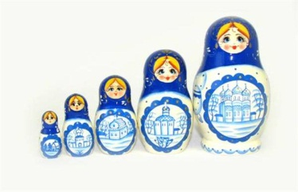
groot

Slide 38
klein

Slide 39
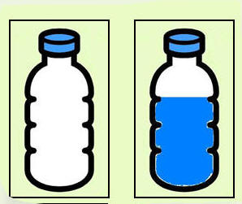
vol

Slide 40
leeg

Slide 41
het woord van de dag 2: de kleren/de kleding

Slide 42
de taalfuncties van dag 2
Zeggen dat je iets niet wilt/wel wilt: - Willen jullie? - Ik wil niet … - Ik wil geen … - Dat wil ik niet. - Ja. - Nee.

Slide 43
dag 3

Slide 44
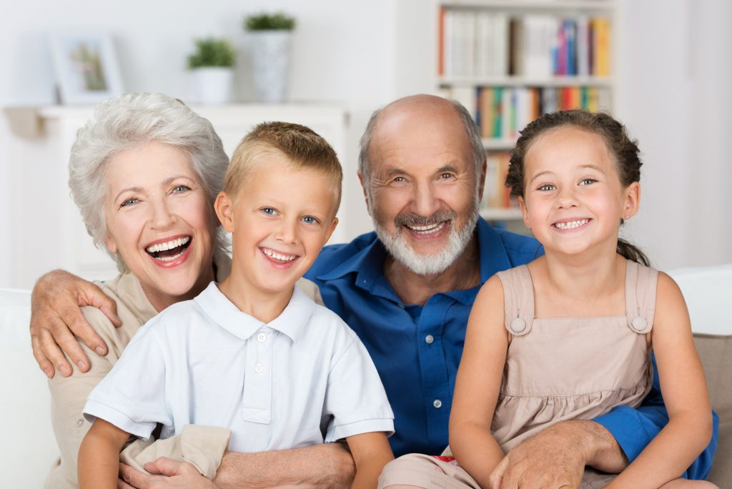
(de) opa

Slide 45
(de) oma

Slide 46
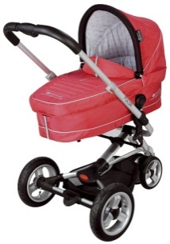
de kinderwagen

Slide 47
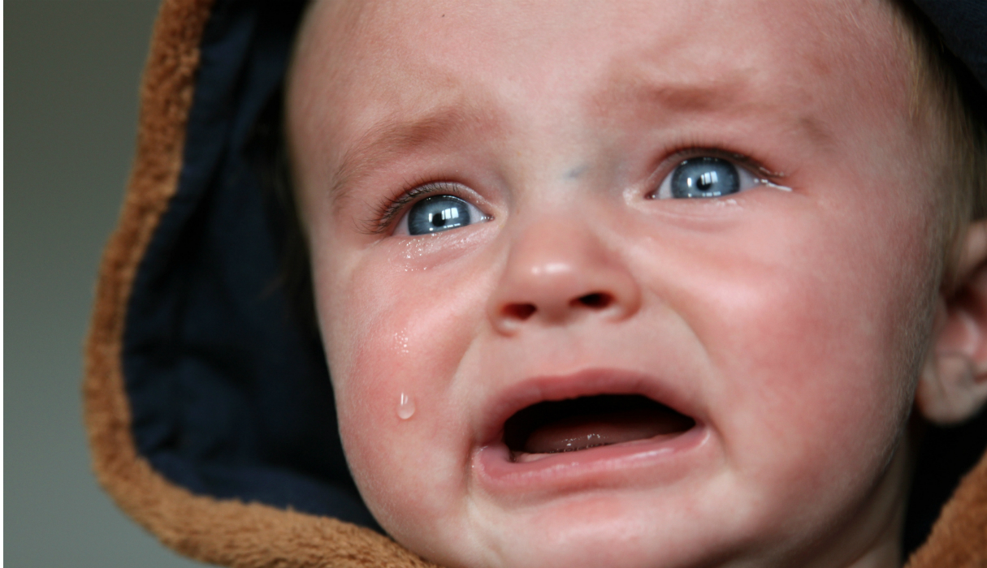
huilen

Slide 48
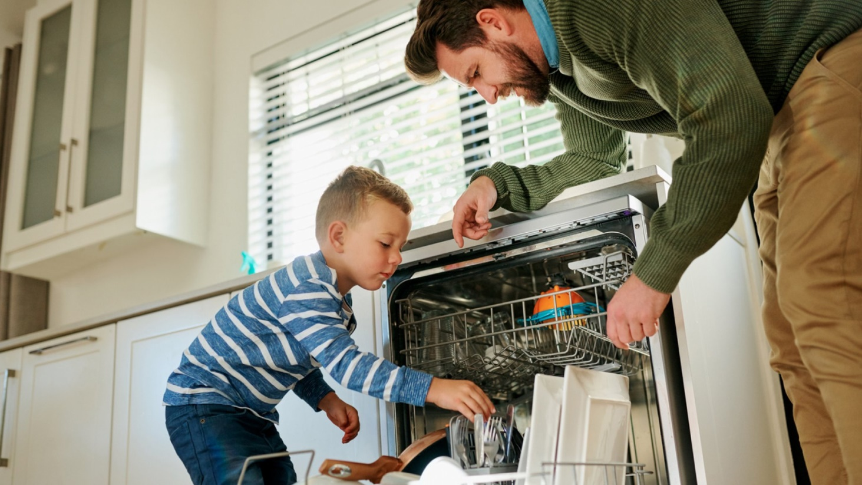
meehelpen

Slide 49
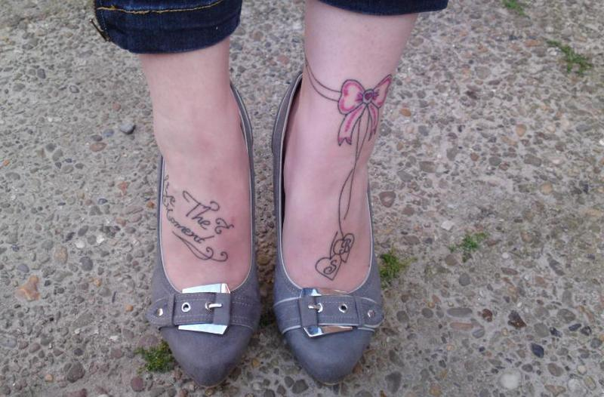
allebei

Slide 50
mooi?

Slide 51
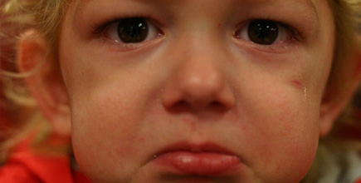
verdrietig

Slide 52
blij

Slide 53
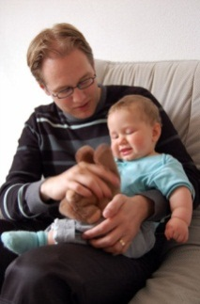
op schoot

Slide 54
het woord van de dag 3: de opa en oma

Slide 55
Het verhaal dag 3 Klik op

Slide 56
de verhaalplaten van dag 3

Slide 57
de verhaalplaten van dag 3

Slide 58
de verhaalplaten van dag 3

Slide 59
de verhaalplaten van dag 3

Slide 60
dag 4

Slide 61
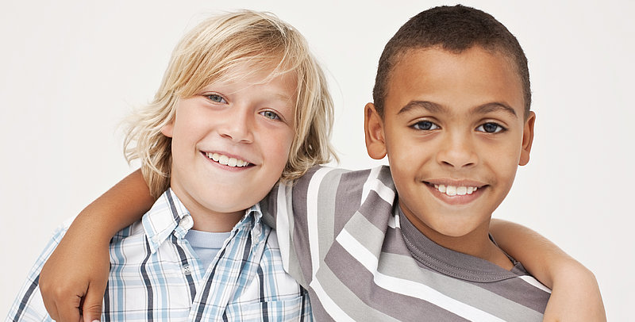
de vriend

Slide 62
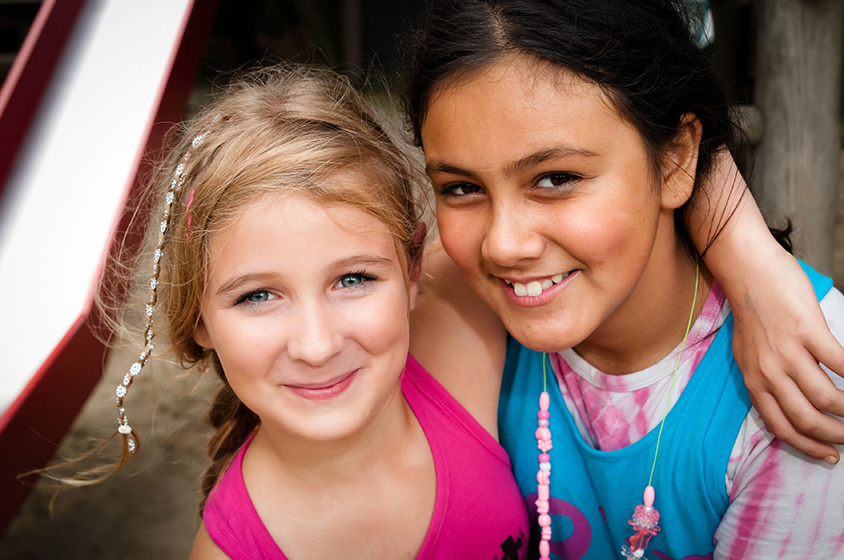
de vriendin

Slide 63
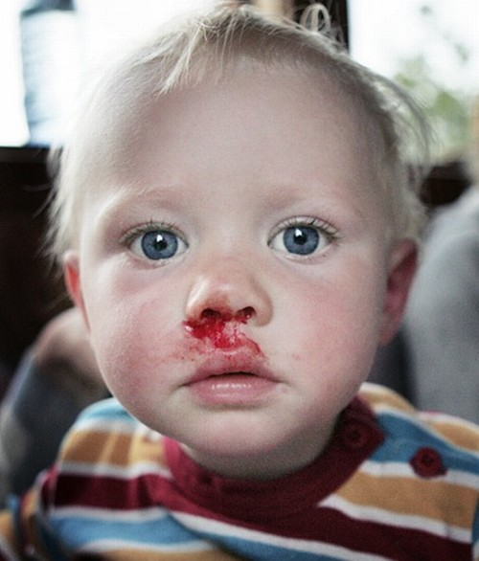
het bloed

Slide 64
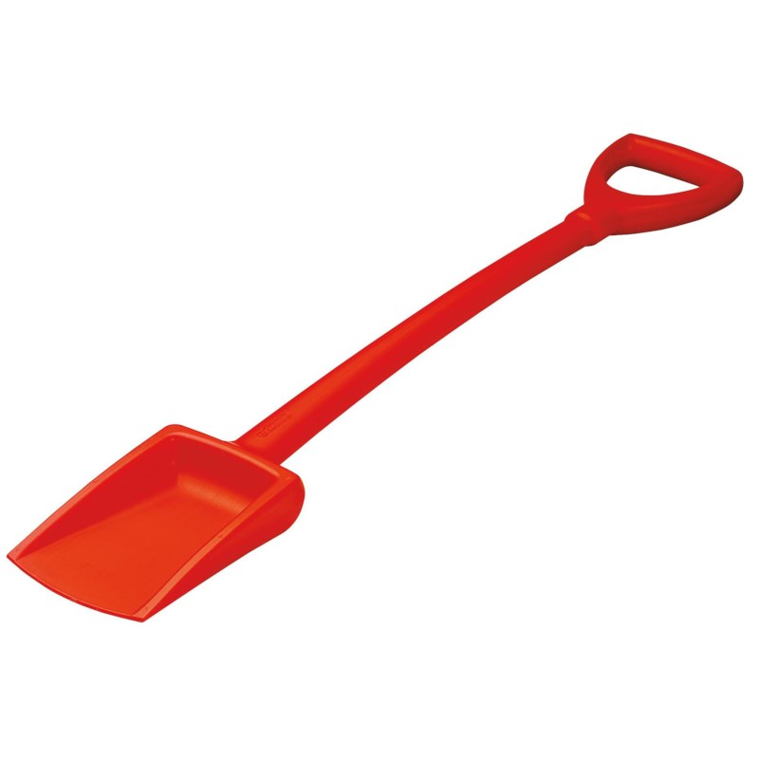
de schep

Slide 65
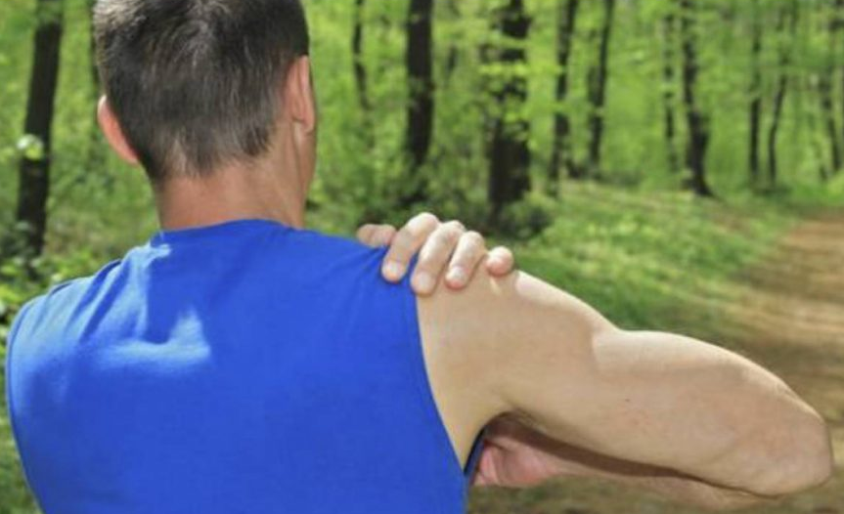
de schouder

Slide 66
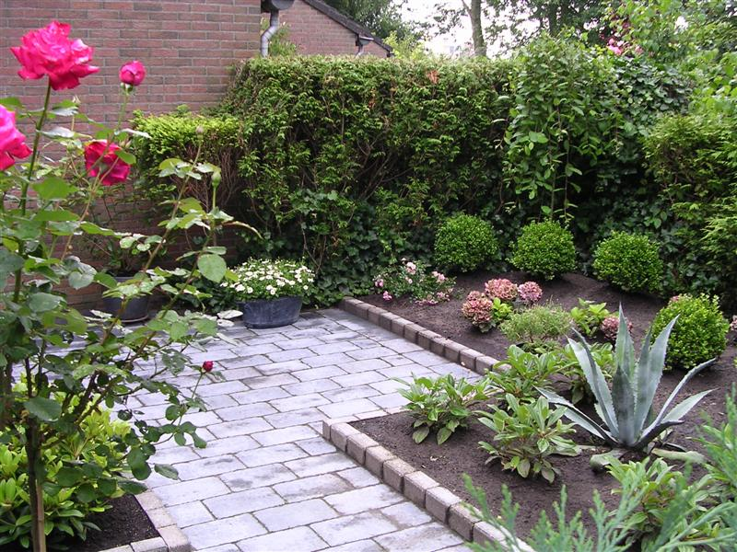
de tuin

Slide 67
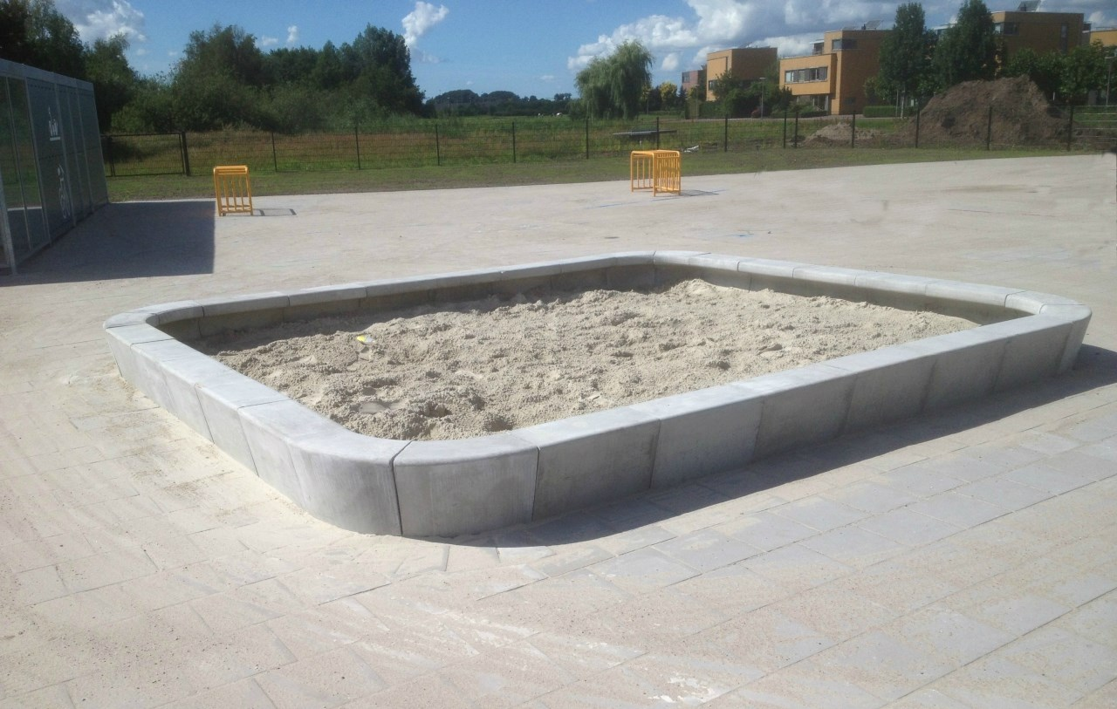
de zandbak

Slide 68
huilen

Slide 69
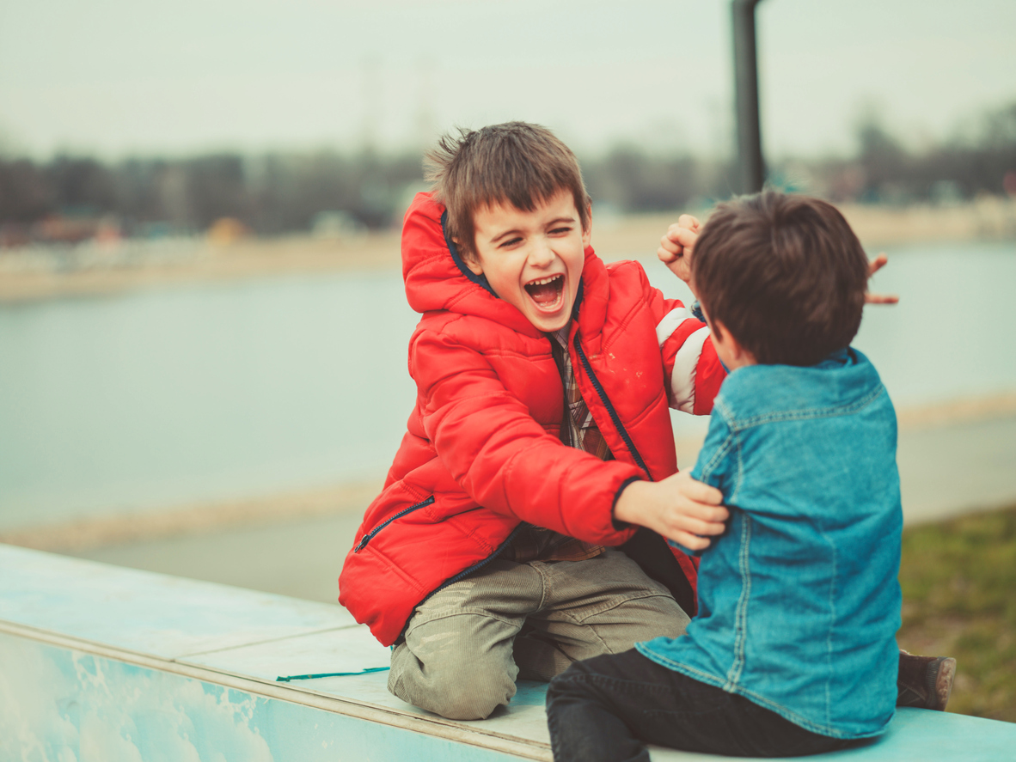
ruzie maken

Slide 70
slaan

Slide 71
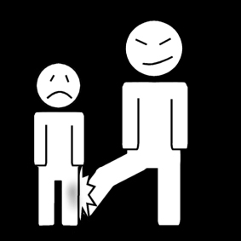
trappen

Slide 72
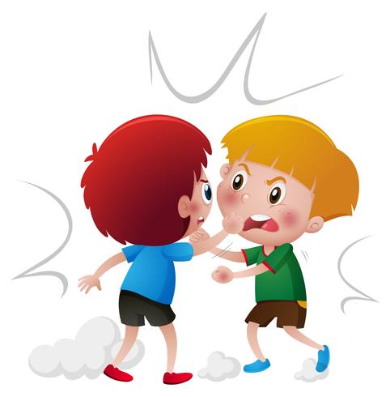
vechten

Slide 73
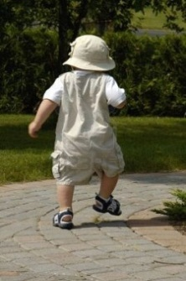
weglopen

Slide 74
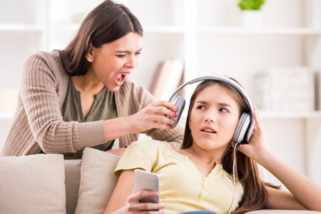
boos worden

Slide 75
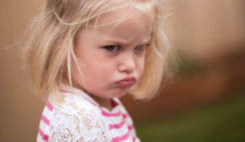
boos

Slide 76
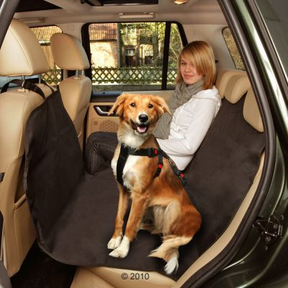
achterin (de auto)

Slide 77
het woord van de dag : ruzie maken

Slide 78
Het verhaal van dag 4 Klik op

Slide 79
de verhaalplaten van dag 4

Slide 80
de verhaalplaten van dag 4

Slide 81
de verhaalplaten van dag 4

Slide 82
de verhaalplaten van dag 4

Slide 83
dag 5

Slide 84
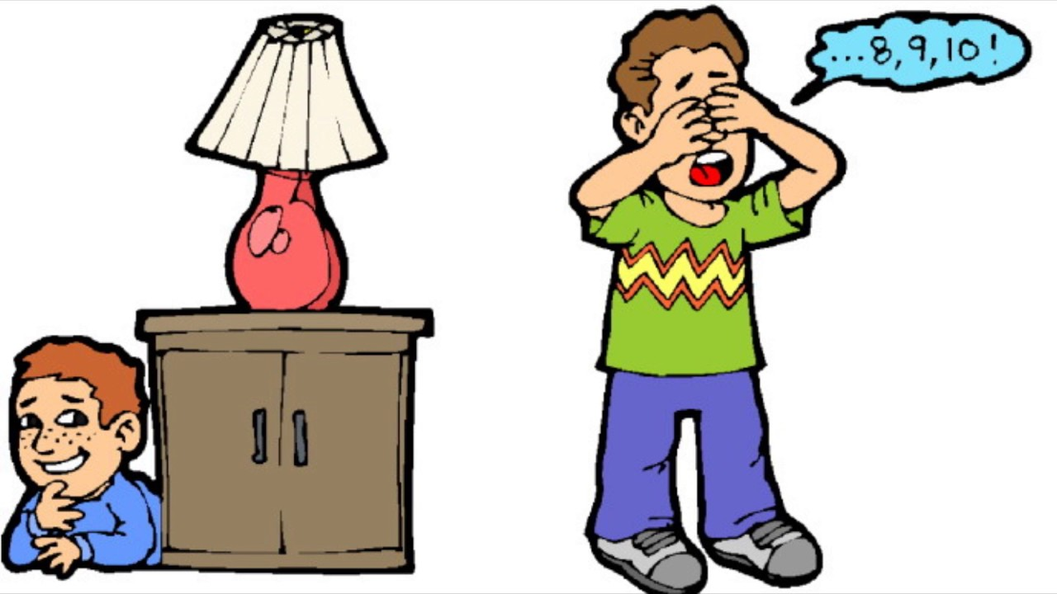
verstoppen

Slide 85
links

Slide 86
rechts

Slide 87
onder (de tafel)

Slide 88
voor (het blok)

Slide 89
achter (het blok)

Slide 90
het woord van de dag 5: verstoppen

